Slide 1
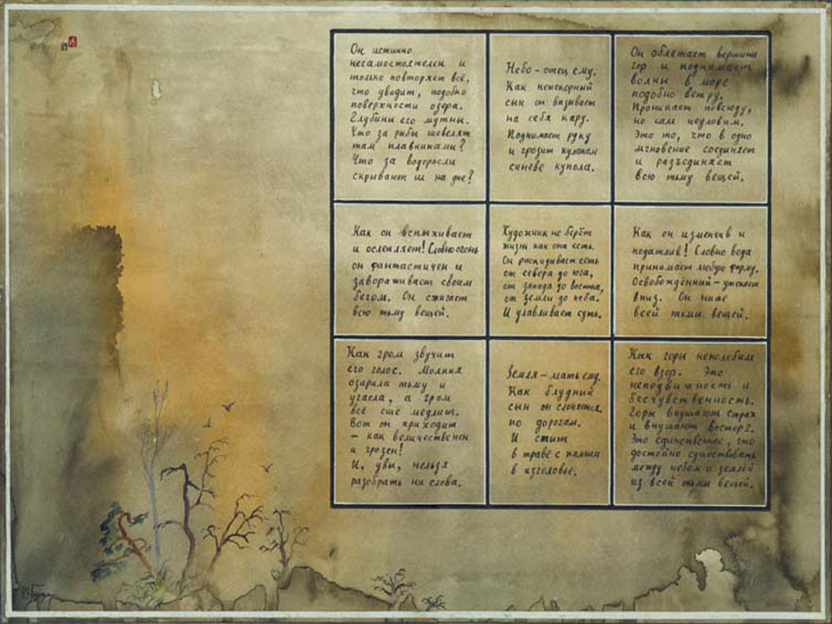
Игорь Борисович Бурдонов
Александр Сергеевич Косачев
Финальная модель
спецификации
и удаление
неконформных трасс
Институт Системного Программирования РАН
1
Notes:
1

Slide 2
Финальная модель спецификации и удаление неконформных трасс
Формализация тестирования: основные понятия
Реализация = модель исследуемой системы
Спецификация = модель, описывающая требования к системе
Отношение конформности ⊆ Реализации × Спецификации
Тестирование = проверка конформности в процессе эксперимента:
тест, подменяя собой окружение реализации, взаимодействует с реализацией
И выносит вердикт pass (проходит) или fail (ошибка).
Отношение «проходит» ⊆ Реализации × Тесты
Набор тестов полный для заданной спецификации, если для ∀ реализации
реализация проходит каждый тест из набора
⇔ реализация конформна спецификации
2
(25)
Игорь Борисович Бурдонов & Александр Сергеевич Косачев, ИСП РАН

Slide 3
Финальная модель спецификации и удаление неконформных трасс
Формализация тестирования: семантика взаимодействия
Семантика =
⎧L - алфавит внешних действий
⎨R ⊆2^{L} - кнопки с наблюдаемыми отказами
⎩Q ⊆2^{L} - кнопки с ненаблюдаемыми отказами
Окружение
L ∩ 2^{L} = ∅, (∪R) ∪ (∪Q) = L и R ∩ Q = ∅
воздействие
наблюдение
Воздействие = нажатие кнопки (кнопка A разрешает выполнять действия из множества A)
Реализация
Два вида наблюдений (при нажатии кнопки A) :
z∈A – внешнее действие
A – отказ (нет действий из A) – только для A∈R
Примеры семантик:
failure trace semantics: R = 2^{L} и Q = ∅
ioco-semantics: L = Inputs ∪ Outputs, R = {δ}, где δ = Outputs, и Q = {{x} | x∈Inputs}
Машина тестирования: чёрный ящик, внутри реализация
...
A
B
C
3
(25)
Игорь Борисович Бурдонов & Александр Сергеевич Косачев, ИСП РАН

Slide 4
Финальная модель спецификации и удаление неконформных трасс
Формализация тестирования: семантика взаимодействия
τ = Внутреннее действие (ненаблюдаемо и всегда разрешено)
Нет приоритетов: если действие разрешено и определено, оно может выполняться
Практические предположения:
1. Бесконечная последовательность любых действий выполняется бесконечное время,
а конечная последовательность – конечное время.
«Передача» тестового воздействия в реализацию и наблюдения от реализации
выполняется за конечное время.
Δ = дивергенция = бесконечная последовательность τ-действий («зацикливание»)
Ненаблюдаемые отказы (Q-отказы)
γ = разрушение = любое нежелательное поведение реализации (всегда разрешено)
Безопасное тестирование = 1) нет попыток выхода из дивергенции,
2) нет разрушения,
3) не возникает ненаблюдаемый отказ
4
(25)
Игорь Борисович Бурдонов & Александр Сергеевич Косачев, ИСП РАН

Slide 5
Финальная модель спецификации и удаление неконформных трасс
Модель: LTS (Labelled Transition System)
S = LTS( V_{S}, L, E_{S}, s₀ )
S⁺
S
ω
Δ
начальное состояние
γ
τ
множество переходов
1
2
4
алфавит внешних действий
a
множество состояний
c
τ
∅,{a}
b
c
Переход s⎯z→s`, где s, s`∈V_{S} и z ∈ L ∪ {τ,γ}
0
3
b
5
Маршрут = цепочка смежных переходов
s⎯z₁→s₁⎯z₂→s₂⎯z₃→…⎯z_{n}→s_{n}
∅,{a}, {b},{a,b}
∅,{a}, {c},{a,c}
L ={a, b, c}
Отказ P в состоянии s ⇔ из s нет переходов по действиям z∈P, τ- и γ-переходов.
Добавим переходы-петли по отказам.
Состояние дивергентно, если в нём начинается бесконечная цепочка τ-действий.
Добавим переходы из дивергентных состояний по Δ в терминальное состояние.
Туда же перенаправим переходы по γ.
S⁺ = LTS S с добавленными петлями отказов, Δ-переходами и новыми γ-переходами.
(Тестовая) история = чередующаяся последовательность кнопок и наблюдений.
Трасса = подпоследовательность наблюдений.
Трасса LTS = цепочка пометок (с пропуском τ) на переходах маршрута.
tr (S⁺)

5
(25)


Игорь Борисович Бурдонов & Александр Сергеевич Косачев, ИСП РАН

Slide 6
Финальная модель спецификации и удаление неконформных трасс
Гипотеза о безопасности и безопасная конформность. Отношение безопасности кнопок
LTS N: ∀P ∈ R∪Q ∀σ ∈ tr (N⁺) ∩ (L∪R)*
Кнопка P неразрушающая в N после трассы σ:
P safe_{γΔ} N after σ =_{def} σ⋅<Δ> ∉ tr (N⁺) & ∀u∈P σ⋅<u,γ> ∉ tr (N⁺)
Реализация I: ∀P ∈ R∪Q ∀σ ∈ tr (I⁺) ∩ (L∪R)*
Кнопка P безопасна по safe in в I после трассы σ:
P safe in I after σ =_{def} P safe_{γΔ} I after σ & (P ∈ Q ⇒ σ⋅<P> ∉ tr (I⁺))
Спецификация S: ∀R ∈ R ∀z ∈ L ∀Q ∈ Q ∀σ ∈ tr (S⁺) ∩ (L∪R)*
Кнопка безопасна по safe by в S после трассы σ:
1. R safe by S after σ ⇔ R safe_{γΔ} S after σ
2. ∃P ∈ R∪Q P safe_{γΔ} S after σ & z ∈ P & σ⋅<z> ∈ tr (S⁺)
⇒ ∃P` ∈ R∪Q z ∈ P` & P` safe by S after σ
3. Q safe by S after σ ⇒ Q safe_{γΔ} S after σ & ∃v ∈ Q σ⋅<v> ∈ tr (S⁺)
6
(25)
Игорь Борисович Бурдонов & Александр Сергеевич Косачев, ИСП РАН

Slide 7
Финальная модель спецификации и удаление неконформных трасс
Гипотеза о безопасности и безопасная конформность. Безопасные наблюдения и трассы
Безопасные (после трассы) наблюдения:
R-отказ R безопасен, если после трассы безопасна кнопка R.
Действие z безопасно, если оно разрешается некоторой кнопкой,
безопасной после трассы:
z safe_{γΔ} S after σ =_{def} ∃P ∈ R∪Q z ∈ P & P safeγΔ S after σ
z safe in I after σ =_{def} ∃P ∈ R∪Q z ∈ P & P safe in I after σ
z safe by S after σ =_{def} ∃P ∈ R∪Q z ∈ P & P safe by S after σ
Безопасные трассы: трасса σ безопасна (по safeγΔ, safe in, safe by)
<γ> ∉ tr (N⁺) & ∀μ ∀u ( μ⋅<u> префикс σ ⇒ u safeγΔ N after μ )
<γ> ∉ tr (I⁺) & ∀μ ∀u ( μ⋅<u> префикс σ ⇒ u safe in I after μ )
<γ> ∉ tr (S⁺) & ∀μ ∀u ( μ⋅<u> префикс σ ⇒ u safe by S after μ )
SafeγΔ(N), SafeIn(I), SafeBy(S) = SafeγΔ(S) – множества безопасных трасс
7
(25)
Игорь Борисович Бурдонов & Александр Сергеевич Косачев, ИСП РАН

Slide 8
Финальная модель спецификации и удаление неконформных трасс
Гипотеза о безопасности и безопасная конформность.
Гипотеза о безопасности:
I safe for S =_{def} ( <γ> ∉ tr (S⁺) ⇒ <γ> ∉ tr (I⁺) )
& ∀σ ∈ SafeγΔ(S) ∩ tr (I⁺) ∀P ∈ R∪Q
( P safe by S after σ ⇒ P safe in I after σ )
SafeImp( R/Q, S, safe by )
ConfImp( R/Q, S, safe by )
Безопасная конформность:
I saco S =_{def} I safe for S
& ∀σ ∈ SafeγΔ(S) ∩ tr (I⁺) ∀P safe by S after σ
obs( σ, P, I ) ⊆ obs( σ, P, S ), где
obs( σ, P, N ) =_{def} { u | σ⋅<u> ∈ tr (N⁺) & ( u ∈ P ∨ u = P & P ∈ R ) }
– множество наблюдений, которые можно получить в модели N
при нажатии кнопки P после трассы σ.
тестируемое
условие
8
(25)
Игорь Борисович Бурдонов & Александр Сергеевич Косачев, ИСП РАН

Slide 9
Финальная модель спецификации и удаление неконформных трасс
Генерация тестов. Определение теста
Тест как инструкция оператору: в каждом пункте указана кнопка P,
и для каждого наблюдения u, разрешаемого P,
указан следующий пункт или вердикт (pass или fail); u ∈ P ∨ u = P ∈ R
Тест как префикс-замкнутое множество конечных историй:
максимальная история заканчивается наблюдением и ей приписан вердикт,
немаксимальная история, заканчивающаяся кнопкой, продолжается только теми наблюдениями, которые разрешаются этой кнопкой, и обязательно продолжается теми из них, которые встречаются в безопасно-тестируемых реализациях после подтрассы истории.
Тест безопасен, если для каждой его истории, заканчивающейся кнопкой, эта кнопка безопасна в спецификации после подтрассы этой истории.
Иначе: подтрассы всех историй – тестовые трассы, где тестовая трасса – это
трасса σ ∈ SafeγΔ(S) или ее продолжение σ⋅<u>, где u safe by S after σ.
9
(25)
Игорь Борисович Бурдонов & Александр Сергеевич Косачев, ИСП РАН

Slide 10
Финальная модель спецификации и удаление неконформных трасс
Генерация тестов. Полный набор тестов
Реализация проходит тест, если её тестирование этим тестом всегда заканчивается
с вердиктом pass, и проходит набор тестов, если проходит каждый тест из набора.
Набор тестов полный, если реализация проходит его в том и только том случае, когда она конформна спецификации.
Примитивный тест строится по немаксимальной безопасной трассе спецификации:
<u₁, u₂,…, u_{n}> → < P₁,u₁, P₂,u₂,…, P_{n} ,u_{n}, P` >, где P_{i}∈R∪Q,
P` safe by S after <u₁,…,u_{n}>, P_{i} safe by S after <u₁,…,u_{i-1}>,
если u_{i}∈R, то P_{i}=u_{i}; если u_{i}∈L, то u_{i}∈P_{i} & P_{i} safe by S after <u₁,…,u_{i-1}>.
Наблюдение u после P` или после P_{i} для u≠u_{i} , заканчивает историю:
вердикт = pass, если подтрасса истории есть в спецификации.
Набор всех примитивных тестов полный.
Тест строгий, если он не фиксирует ложных ошибок и не пропускает обнаруженных ошибок, т.е. после трассы, которой нет в спецификации, вердикт всегда fail.
Строгий тест равен объединению некоторого множества примитивных тестов.
10
(25)
Игорь Борисович Бурдонов & Александр Сергеевич Косачев, ИСП РАН

Slide 11
Финальная модель спецификации и удаление неконформных трасс
Финальная модель. Финальные трассы спецификации
Что нужно для генерации тестов по спецификации S:
1) Безопасные по safe by трассы спецификации. SafeBy(S) = Safe_{γΔ}(S).
2) Безопасность кнопок по safe by после таких трасс. safe by ⊆ safe_{γΔ}.
Финальные трассы спецификации S при заданном safe by:
1) безопасные трассы SafeBy(S) = Safe_{γΔ}(S),
а также для σ ∈ Safe_{γΔ}(S) трассы вида:
2) σ⋅<Δ> ∈ tr (S⁺) ,
3) σ⋅<z,γ> ∈ tr (S⁺) , если σ⋅<Δ> ∉ tr (S⁺),
4) σ⋅<z> ∈ tr (S⁺) , если σ⋅<Δ> ∉ tr (S⁺) и σ⋅<z,γ> ∈ tr (S⁺),
5) σ⋅<Q>, если Q ∈ Q, Q safe_{γΔ} S after σ и Q safe by S after σ.
ftr ( S, safe by )
Финальные суффиксы.
Трассы для
задания
safe_{γΔ}
Q-суффиксы. safe_{γΔ} \ safe by
11
(25)
Игорь Борисович Бурдонов & Александр Сергеевич Косачев, ИСП РАН
Notes:
11

Slide 12
Финальная модель спецификации и удаление неконформных трасс
Финальная модель. Финальная RTS (Refusal Transition System)
RTS – это детерминированная LTS в алфавите L∪R∪{Δ}
(детерминированный порождающий граф, в котором
одна начальная вершина и все вершины конечные).
Финальная RTS S ^{f} = frts ( S, safe by ) – это такая RTS, что
tr ( S ^{f} ) = ftr ( S, safe by ).
Без ограничения общности будем считать, что в финальной RTS:
переходы по Δ , γ и Q-отказам заканчиваются в терминальном состоянии ω,
есть только один переход по γ : γ ⎯ γ → ω, и в состоянии γ нет других переходов.
Полезные свойства финальной RTS:
RTS детерминирована: каждая её трасса заканчивается ровно в одном состоянии.
Безопасные трассы – это все трассы, которые не заканчиваются в γ и ω.
Кнопка безопасна после трассы, если в состоянии, где заканчивается трасса, нет перехода по дивергенции, нет перехода по действию из этой кнопки, ведущего в состояние γ, и если это Q-кнопка Q, то нет перехода по отказу Q.
12
(25)
Игорь Борисович Бурдонов & Александр Сергеевич Косачев, ИСП РАН
Notes:
12

Slide 13
Финальная модель спецификации и удаление неконформных трасс
Финальная модель. Построение финальной RTS
S
+
S⁺
детерминизация
D
F
G
Детерминированный
порождающий граф
разности safe_{γΔ} \ safe by
S = LTS( V, L, E, s₀ ) → S⁺ = LTS( V∪{ω}, L∪R∪{Δ}, E⁺, s₀ )
добавление переходов-петель по отказам, переходов по Δ из дивергентных состояний в терминальное состояние ω, перенаправление переход по γ в терминальное состояние ω.
+
S⁺ → D = LTS( V_{D} = 2^{V∪{ω}}, L∪R∪{Δ}, E_{D}, d₀ = s₀ after  )
∀ A, B ∈ V_{D} ∀ u ∈ L∪R∪{Δ,γ}
B = ∪ ( A after ↑u ) ≠ ∅  A  u  B,
где для трассы σ, состояния s и множества состояний A:
s after σ = множество состояний после трассы σ, начинающейся в состоянии s,
A after σ = {s after σ|s∈A}.
детерминизация
13
(25)
Игорь Борисович Бурдонов & Александр Сергеевич Косачев, ИСП РАН
Notes:
13

Slide 14
Финальная модель спецификации и удаление неконформных трасс
Финальная модель. Построение финальной RTS
S
+
S⁺
детерминизация
D
F
G
Детерминированный
порождающий граф
разности safe_{γΔ} \ safe by
D = LTS( V_{D}, L∪R∪{Δ}, E_{D}, d₀ ), G = LTS( V_{G}, L∪R∪Q∪{Δ}, E_{G}, g₀ )
→ F = LTS( V_{F} = (V_{D} × (V_{G} ∪ {-})) ∪ {ω, γ}, L∪R∪Q∪{Δ}, E_{F}, f₀ = ( d₀, g₀ ))
∀ d, d` ∈ V_{D} ∀ g, g` ∈ V_{G} ∪ {-} ∀ u ∈ L∪R ∀ Q ∈ Q
 γγω,
dγ & dΔ & dud` & d`γ  (d, g)uγ,
dγ & dΔd`  (d, g)Δω,
gQg`  (d, g)Qω,
dud` & gug`  (d, g)u(d`, g`).
dud` & gu & u safe_{γΔ} d  (d, g)u(d`, -).
неразрушающий опасный Q-отказ
u – безопасное наблюдение
после безопасной трассы, заканчивающейся в состоянии d
14
(25)
Игорь Борисович Бурдонов & Александр Сергеевич Косачев, ИСП РАН
Notes:
14

Slide 15
Финальная модель спецификации и удаление неконформных трасс
Финальная модель. Ограниченный safe by
Ограниченный safe by:
После трасс, заканчивающихся в одном множестве состояний, одинакова безопасность кнопок
S
+
S⁺
детерминизация
D
F
D = LTS( V_{D}, L∪R∪{Δ}, E_{D}, d₀ )
→ F = LTS( V_{F} = V_{D} ∪ {ω, γ}, L∪R∪Q∪{Δ}, E_{F}, d₀ )
∀ d, d` ∈ V_{D} ∀ u ∈ L∪R ∀ Q ∈ Q
 γγω,
dγ & dΔ & dud` & d`γ  duγ,
dγ & dΔd`  dΔω,
Q safe_{γΔ} d & Q safe by d  dQω,
dud` & u safe_{γΔ} d  dud`.
Ограниченный
safe by
регулярный,
если S конечна
неразрушающий опасный Q-отказ
u – безопасное наблюдение
после безопасной трассы, заканчивающейся в состоянии d
15
(25)
Игорь Борисович Бурдонов & Александр Сергеевич Косачев, ИСП РАН
Notes:
15

Slide 16
Финальная модель спецификации и удаление неконформных трасс
Пополнение спецификации.
Неконформные трассы и нерефлексивность конформности
Безопасная трасса спецификации конформная,
если она встречается хотя бы в одной конформной реализации.
Пополнение - удаление неконформных трасс из спецификации.
Наличие неконформных трасс в спецификации является следствием
нерефлексивности конформности saco, в том числе и отношения ioco.
Нерефлексивность конформности является следствием
наличия в семантике Q-отказов.
Если все отказы наблюдаемы,
любая спецификация в такой семантике конформна сама себе,
и в ней нет неконформных трасс.
16
(25)
Игорь Борисович Бурдонов & Александр Сергеевич Косачев, ИСП РАН
Notes:
16

Slide 17
Финальная модель спецификации и удаление неконформных трасс
Пополнение спецификации. Неконформные трассы
Пополнение спецификации для ioco. «Программирование», 2011, No. 1.
ioco-семантика: I = {x}, O = {a, b}
Пример 1
x
a, b, δ ?
x
a, b, δ ?
δ
δ
x
a
δ
δ
x
1
x
4
1
x
4
S₁
S₂
τ
x
τ
x
нет b
δ
a
a
δ
a
a
0
τ
2
x
5
x
7
0
τ
2
x
5
x
7
нет δ
есть a
нет b
x
нет a
τ
b
δ
x
τ
b
δ
b
3
x
6
нет δ
3
x
6
x
8
нет δ



Трасса ↑ δ, x, δ  конформна слева и неконформна справа.





17
(25)


Игорь Борисович Бурдонов & Александр Сергеевич Косачев, ИСП РАН
Notes:
17

Slide 18
Финальная модель спецификации и удаление неконформных трасс
Пополнение спецификации. Неконформные трассы
Пополнение спецификации для ioco. «Программирование», 2011, No. 1.
ioco-семантика: I = {x}, O = {a, b}
Пример 2
δ
δ
x
a
δ
δ
x
x
x
x
x
S₃
1
4
S₄
1
4
τ
τ
x
τ
τ
x
δ
a
a
δ
a
a
0
τ
2
x
5
x
7
0
τ
2
x
5
x
7
x
τ
b
δ
x
τ
b
δ
b
3
x
6
3
x
6
x
8

Трасса ↑ δ  конформна слева и неконформна справа.




18
(25)


Игорь Борисович Бурдонов & Александр Сергеевич Косачев, ИСП РАН
Notes:
18

Slide 19
Финальная модель спецификации и удаление неконформных трасс
Пополнение спецификации. Неконформные трассы
Пополнение спецификации для ioco. «Программирование», 2011, No. 1.
ioco-семантика: I = {x}, O = {a, b}
Пример 3
δ
δ
x
a
δ
δ
x
x
x
x
x
S₅
1
4
S₆
1
4
τ
τ
x
τ
τ
x
δ
a
a
δ
a
a
0
τ
2
x
5
x
7
0
τ
2
x
5
x
7
τ
τ
x
τ
b
δ
x
τ
b
δ
b
3
x
6
3
x
6
x
8
Пустая трасса конформна слева и неконформна справа.




19
(25)


Игорь Борисович Бурдонов & Александр Сергеевич Косачев, ИСП РАН
Notes:
19

Slide 20
Финальная модель спецификации и удаление неконформных трасс
Пополнение спецификации. Неконформные трассы
Пополнение спецификации для ioco. «Программирование», 2011, No. 1.
ioco-семантика: I = {x,x`}, O = {a, b}
ioco-семантика: I = {x}, O = {a, b}
Пример 4
δ
x
δ
δ
x`
S₅₂
δ
x
a
δ
x`
x
x
1`
x`
4`
1
4
1
4
τ
x
τ
x
τ
S₂
x`
S₅
δ
a
δ
x
a
x
a
τ
x
x
0
τ
x`
x`
0`
2`
5`
7`
0
2
5
7
2
5
7
x
τ
x`
τ
δ
x
τ
b
δ
b
x
x`
x
τ
x
3`
6`
x`
8`
3
6
3
6
8
При пополнении добавляются некоторые новые трассы (синие), а некоторые старые трассы удаляются (бледно-серые).


20
(25)

Игорь Борисович Бурдонов & Александр Сергеевич Косачев, ИСП РАН

Notes:
20

Slide 21
Финальная модель спецификации и удаление неконформных трасс
Пополнение спецификации. Семантика пополнения
Удаление из спецификации неконформных трасс. Препринт №23, ИСП РАН, 2011.
http://www.ispras.ru/ru/preprints/archives/prep_23_2011.php
∅
∅,δ
∅
Пример 5
Пополнение
в расширенной
семантике
x
∅,δ
∅,δ
∅,δ
∅
∅,δ
∅
неконформна
из-за трассы <δ, x, δ>
конформна,
потому что теперь x опасен после δ
В общем случае не существует
пополнения в той же самой семантике
Расширение семантики:
«решётчатая» семантика:
R# = { P ∪ { P } | P ∈ R }
Q# = { P ∪ { P } | P ∈ Q }
P - не-отказ, действие не из L
=
Пополнения нет в семантике, где есть
хотя бы две R-кнопки A≠B и A∪B ≠ L
=
=


21
(25)

Игорь Борисович Бурдонов & Александр Сергеевич Косачев, ИСП РАН

Notes:
21

Slide 22
Финальная модель спецификации и удаление неконформных трасс
Пополнение спецификации. Определение в общем случае
Удаление из спецификации неконформных трасс. Препринт №23, ИСП РАН, 2011.
http://www.ispras.ru/ru/preprints/archives/prep_23_2011.php
Пусть спецификация задана парой (R/Q-семантика, финальная RTS S)
Определим отношение «L-вложенности» пар (R/Q, S) ≤_{L} (R`/Q`, S`) :
1. (R`/Q`, S`) не сужает класс безопасно-тестируемых реализаций в алфавите L:
SafeImp(R/Q, S) ∩ MODEL(L) ⊆ SafeImp(R`/Q`, S`) ∩ MODEL(L).
2. (R`/Q`, S`) определяет тот же класс конформных реализаций в алфавите L:
ConfImp(R/Q, S) ∩ MODEL(L) = ConfImp(R`/Q`, S`) ∩ MODEL(L).
L-эквивалентные семантики (те же тестовые возможности для реализаций
в алфавите L): R`/Q` ≈_{L} R/Q =_{def} R = {P∩L | P∈R`} & Q = {P∩L | P∈Q`}
L-конус: ∇(R/Q, S)_{L} = {(R`/Q`, S`) | (R/Q, S) ≤_{L} (R`/Q`, S`) & R`/Q` ≈_{L} R/Q }
Пополнение = спецификация из L-конуса, в которой нет неконформных трасс.
22
(25)
Игорь Борисович Бурдонов & Александр Сергеевич Косачев, ИСП РАН
Notes:
22

Slide 23
Финальная модель спецификации и удаление неконформных трасс
Пополнение спецификации. Условия конечности
Удаление из спецификации неконформных трасс. Препринт №23, ИСП РАН, 2011.
http://www.ispras.ru/ru/preprints/archives/prep_23_2011.php
С помощью не-отказов удаётся построить пополнение для любой исходной спецификации в любой исходной семантике с любым отношением safe by.
Когда возможно алгоритмически построить конечное пополнение – в виде конечной финальной RTS?
Достаточные условия:
Конечность алфавита внешних действий.
Конечность финальной RTS-модели исходной спецификации (конечность LTS-модели + конечность семантики + регулярность safe by).
23
(25)
Игорь Борисович Бурдонов & Александр Сергеевич Косачев, ИСП РАН
Notes:
23

Slide 24
Финальная модель спецификации и удаление неконформных трасс
Пополнение спецификации. -финальная RTS
Удаление из спецификации неконформных трасс. Препринт №23, ИСП РАН, 2011.
http://www.ispras.ru/ru/preprints/archives/prep_23_2011.php
В решётчатой семантике переходы помечаются: действиями из алфавита L, не-отказами (для R- и Q-кнопок), R-отказами, а также Δ и γ.
Выделены четыре состояния: γ, Δ, Δ`, ϖ.
=
P – кнопка P безопасна
Δ
Δ
=
γ
начальное
состояние
Безопасные
трассы
P – кнопка P опасна
γ
ϖ
=
Δ
P – кнопка P безопасна
отказ P∈R не актуален
Δ`
24
(25)
Игорь Борисович Бурдонов & Александр Сергеевич Косачев, ИСП РАН
Notes:
24

Slide 25
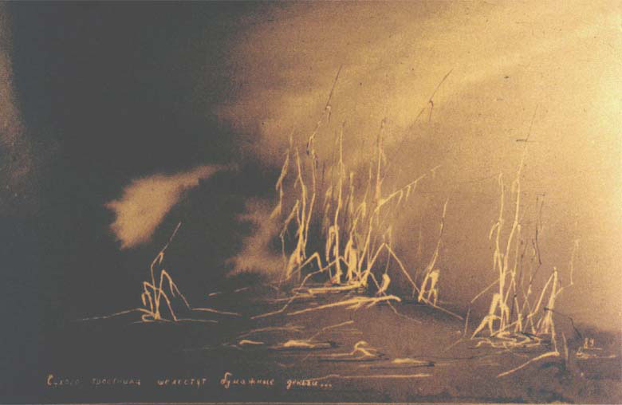
Финальная модель спецификации и удаление неконформных трасс
Спасибо за внимание!
25
Игорь Борисович Бурдонов & Александр Сергеевич Косачев, ИСП РАН

